Slide 1
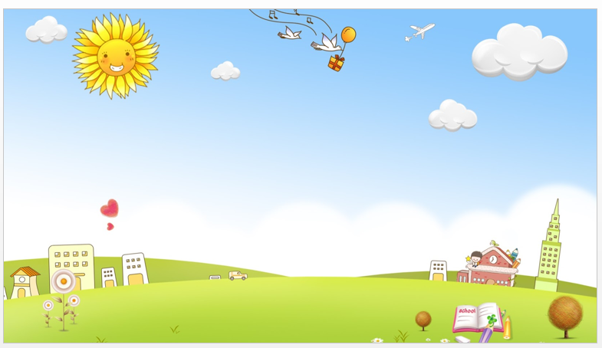

Trường Tiểu học Phúc Lợi
Tuần 25
Toán
Luyện tập (tr129)

Slide 2
Yêu cầu cần đạt
- HS thực hiện được: biết giải bài toán liên quan đến rút về đơn vị.
- HS vận dụng được: Rèn kĩ năng viết và tính giá trị của biểu thức. Rèn cho học sinh kĩ năng tính giá trị của biểu thức, giải bài toán liên quan đến rút về đơn vị.
- HS có cơ hội hình thành và phát triển năng lực phẩm chất: Năng lực tự chủ và tự học. Năng lực giao tiếp và hợp tác. Năng lực giải quyết vấn đề và sáng tạo. Phẩm chất chăm chỉ: hoàn thành nhiệm vụ học tập. Phẩm chất trách nhiệm: Tự giác hoàn thành nhiệm vụ học tập.

Slide 3

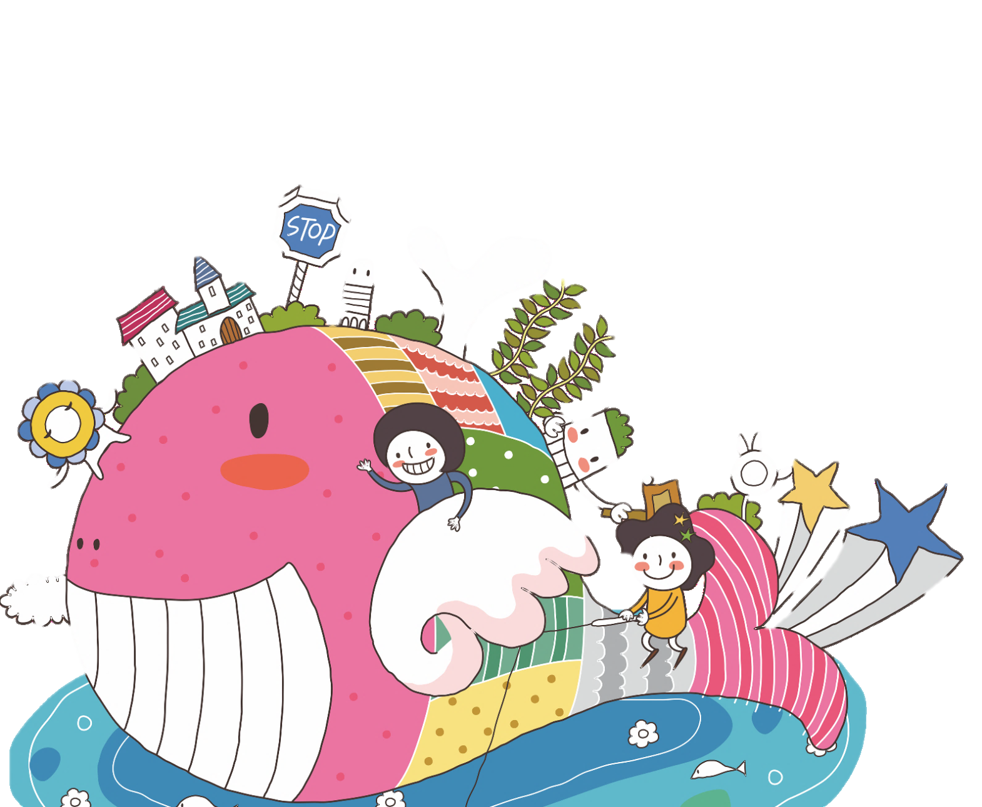
Toán: Luyện tập

Slide 4
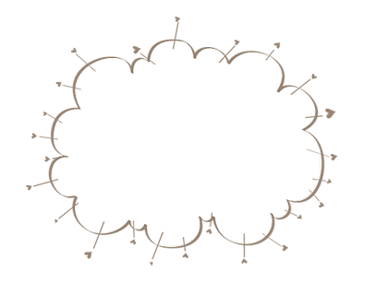



Khởi động
Nêu các bước giải bài toán liên quan đến rút về đơn vị.

Slide 5



content
Khi giải “Bài toán liên quan đến rút về đơn vị” thường tiến hành theo 2 bước :
* Bước 1: Tìm giá trị của một phần trong các phần bằng nhau ( thực hiện phép tính chia )
* Bước 2: Tìm giá trị của nhiều phần bằng nhau ( thực hiện phép tính nhân )

Slide 6


LUYỆN TẬP
SGK/129

Slide 7

Bài 1:
Mua 5 quả trứng hết 4500 đồng. Hỏi nếu
mua 3 quả trứng như thế thì hết bao nhiêu tiền?
Tóm tắt
5 quả trứng: 4500 đồng
3 quả trứng:… đồng?

Slide 8
Bài giải
Mua 1 quả trứng hết số tiền là:
4500 : 5 = 900 ( đồng)
Mua 3 quả trứng hết số tiền là:
× 3 = 2700 ( đồng)
Đáp số: 2700 đồng

Slide 9


SGK/129
BÀI 2

Slide 10

Muốn lát nền 6 căn phòng như nhau cần 2550 viên gạch.
Hỏi muốn lát nền 7 căn phòng như thế cần
bao nhiêu viên gạch?

Slide 11

VUI HỌC TOÁN
Tóm tắt
6 phòng: 2550 viên gạch
7 phòng:… viên gạch?

Slide 12
Bài giải
Muốn lát nền 1căn phòng cần số viên gạch là:
2550 : 6 = 425 (viên)
Muốn lát nền 7 căn phòng như thế cần số viên gạch là:
425 × 7 = 2975 (viên)
Đáp số: 2975 viên gạch

Slide 13
SGK/129
BÀI 3: Số?

Slide 14

Chăm ngoan – Học giỏi
Một người đi bộ mỗi giờ được 4km.
5
Thời gian đi | 1 giờ | 2 giờ | 4 giờ | 3 giờ | …giờ
Quãng đường đi | 4km | …km | …km | …km | 20km
8
16
12

Slide 15
SGK/129
Bài 4: Viết biểu thức rồi tính giá trị biểu thức?

Slide 16

32 chia 8 nhân 3
c) 49 nhân 4 chia 7
b) 45 nhân 2 nhân 5
d) 234 chia 6 chia 3
Bài giải
a) 32 : 8 × 3 = 4 × 3 = 12
b) 45 × 2 × 5 = 90 × 5 = 450
c) 49 × 4 : 7 = 196 : 7 = 28
d) 234 : 6 : 3 = 39 : 3 = 13

Slide 17
Hoạt động tiếp nối
Chuẩn bị bài học sau:

